Slide 1
2018-05-18 - FyM - Obdržálek
8 – STR (graficky)
FyM
Jan Obdržálek
2018-05-18T12:20:00,000
1/48

Slide 2
2018-05-18 - FyM - Obdržálek
Šok na začátek:
Rychlost světla ve vakuu c₀ = 299 792 458 m/s (tzv. světelná rychlost) – nezávisí na:
zdroji Z světla (ani na rychlosti Z vůči čemukoli)
pozorovateli P (ani na rychlosti P vůči čemukoli)
směru šíření světla (vůči čemukoli)
To je ale šok, co???
Myslíte, že ne? …
… ale co skládání rychlostí?
To pro světlo neplatí?
2/48

Slide 3
2018-05-18 - FyM - Obdržálek
(Šok pokračuje:)
Země kolem Slunce lítá slušnou rychlostí 30 km/s;
V zimě oproti létu tedy změnila rychlost o 60 km/s!
Na rychlosti světla by se to mělo dát poznat … ale žádný rozdíl nebyl zjištěn (už kolem r. 1900)!
Co na to fyzikové?
Mnozí začali zkoumat:
Co je to světlo (jak se chová)?
Co je to mosaz (co se s ní děje, když se pohybuje)?
3/48

Slide 4
2018-05-18 - FyM - Obdržálek
Výklad světla
podle Newtona:
světlo = kuličky letící ze zdroje do mého oka
Pak by se ale rychlost zdroje přičetla k rychlosti světla a světla ze svíčky, Slunce a Siria by měla letět různě rychle
podle Huygense:
světlo = vlny éteru
Ale jak rychle se pohybuje Země vůči éteru?
(během roku je rozdíl ± 30 km/s!)
4/48

Slide 5
2018-05-18 - FyM - Obdržálek
Maxwellův (moderní) pohled na světlo:
Maxwell: „Světlo jsou vlny elmg. pole.
Elmg. pole je popsáno Mxw. rovnicemi.
„Kde platí moje rovnice, tam je c₀ = 1/√(ε₀µ₀) a basta.“
Michelson a Moorley: my to proměříme.
5/48

Slide 6
2018-05-18 - FyM - Obdržálek
Michelson a Moorley
(pozemský zdroj světla )
L
Země klidná:→
Země letící: →
←vt→
Dráhy i doby jsou různé… t = 2L / √(1 – v²/c² )
t = 2L / (1 – v²/c² )
! … ale žádný rozdíl v pokusu!
Země klidná:→ L
6/48

Slide 7
2018-05-18 - FyM - Obdržálek
Výklad vlastností přístroje
Lorentz, Poincaré:
kontrakce délek: mosaz (a každý materiál) se při pohybu smrští: L→L / √(1 – v²/c² )
poté doplnili ještě
dilatace času: čas plyne při pohybu pomaleji,
ale proč???
Einstein 1905:
není to vlastnost materiálů, ale prostoročasu (tedy způsobu, jak čas a prostor měříme, a co to tedy prostor a čas je)
7/48

Slide 8
2018-05-18 - FyM - Obdržálek
Zopakujme Newtona (klas. mech.)
Existuje absolutní prostor AP (v něm: poloha);
Existuje absolutní čas AČ (okamžik, doba);
1NZ: měříme-li v APČ, pohybuje se volná částice rovnoměrně přímočaře (nebo stojí)
ale: taková soustava NENÍ jediná! (IS; je jich moc)
Galileův princip: inerciální vztažná soustava IS;
i v ní platí stejné zákony jako v APČ
2NZ: APČ: částice se pod vlivem sil pohybuje zrychleně: m a = ∑ F
3NZ: F_{AB}= - F_{BA} (zákon akce a reakce)
8/48

Slide 9
grafikon (světočára)
2018-05-18 - FyM - Obdržálek
9/48

Slide 10
grafikon
2018-05-18 - FyM - Obdržálek
Jsem uprostřed silnice (bod 0), napravo sedí kočka a pes, nalevo holub. Filmuji silnici a skládám okamžité snímky – pásky – nad sebe.
t/s (kdy kde jsou)
6
_____________________________________________
_____________________________________________
5
_____________________________________________
Světočáry holubice, kočky a psa
___________________________________________
4
___________________________________________
____________________________________________
3
_________________ ___________________________
___________________ _______________________
2
___________________________________________
________________ ____________________________
1
_______________ _____________________________
___________  ________________________________
___________0________________________________
0
-2
-1
0
1
2
3
4
5
x/m
(kde jsou)
10/48

Slide 11
Graf (nádražní grafikon)
2018-05-18 - FyM - Obdržálek
t/min (kdy tam je) vlak
5
Tento (statický) grafikon zobrazuje celý pohyb vlaku v čase a 1D prostoru.
4
stojí
3
2
1
jede
stojí
0
1
x/km (kde je)
-2
-1
0
2
3
4
5
(nádraží)
(cíl)
11/48

Slide 12
Graf (nádražní grafikon)
2018-05-18 - FyM - Obdržálek
t/min (kdy tam je) vlak rychlík
5
jede zpátky
4
stojí
3
jede rychleji
2
1
jede
stojí
stojí
0
1
x/km (kde je)
-2
-1
0
2
3
4
5
(nádraží)
(cíl)
12/48

Slide 13
Poloha vůči vlaku
2018-05-18 - FyM - Obdržálek
t/s
CD: současné (Vlak, Země)
já ve vlaku
CB: soumístné (Země)
DB: soumístné (vlak)
5
5 s
Přede mnou:
0 m
1 m
2 m
3 m
4
4 s
(5 m; 4 s)
B vůči Zemi
B
(3 m; 4 s)
B vůči Vlaku
3
3 s
x_{BZ} = 5 t_{BZ} = 4
x_{BV} = 3 t_{BV} = 4
rychlost Vlaku vůči Zemi: V_{VZ}
x_{BV} = x_{BZ} – V_{VZ}t_{BZ}
t_{BZ} = t_{BV}
Galileiho trafo
2
2 s
D
C
1
1 s
0
1
x/m (kde je)
-1
0
2
3
4
5
(nádraží)
-2
13/48

Slide 14
2018-05-18 - FyM - Obdržálek
První Newtonův zákon (1NZ)
Existuje inerciální soustava.
Newton: „Hlavní inerciální soustavou“ je
absolutní prostor a absolutní čas.
Ale: Galileo: je-li
S inerciální
S’ vůči ní pohybuje rovnoměrně přímočaře
→ S’ je také inerciální.
Newton: Ve všech inerciálních S, S’ je týž čas.
14/48
Notes:
14
2.11.2010 Na Smetance

Slide 15
2018-05-18 - FyM - Obdržálek
Jak najít absolutní prostor a čas?
Galileův princip relativity: mechanickými jevy nelze rozlišit mezi inerciálními soustavami, která z nich je absolutní prostor a čas – APČ .
Galileo: rychlosti se sčítají
Elektromagnetismus: Maxwellovy rovnice →
světlo = vlny v éteru;
rychlost c₀ = 1/√(ε₀μ₀);
éter v klidu v APČ
Úkol pro fyziky: Měřte rychlost c světla!
Je-li c = c₀ ± w → rychlost w vůči éteru.
Vyšlo: Světlo má v každé IS tutéž rychlost c₀! !?
15/48
Notes:
15
2.11.2010 Na Smetance

Slide 16
spor: Princip stálé rychlosti světelné
2018-05-18 - FyM - Obdržálek
Světelná rychlost je táž v každé IS.
Světelná rychlost c₀ = 299 792 458 m/s. (Dále jen c.)
Vlastnost prostoročasu, nikoli jen světla.
16/48

Slide 17
2018-05-18 - FyM - Obdržálek
Dva pilíře STR:
1) Všechny IS jsou rovnoprávné
2) Co má světelnou rychlost c₀ v jedné IS, má ji v každé IS
(× Newton: Co má rychlost ∞,
má ji v každé IS = současnost)
17/48
Notes:
17
2.11.2010 Na Smetance

Slide 18
Porovnání teorií s experimenty
2018-05-18 - FyM - Obdržálek
 |  |  | Aberace stálic | Fizeauúv koef. strhávání | Michelson-Morley | Kennedy-Thorndike | Pohyb zdroje i zrcadla | de Sitter - dvojhvězdy | Michelson se slunečním světlem | Změna hmotnosti na rychlosti | Úměrnost hmotnosti a energie | záření pohybujícího se náboje | Rozpad mionu při vys. rychlostech | Trouron-Nobel | Unipolární indukce
 | Vlnové teorie: éter je v absolutním prostoru:
 | klidný |  | + | + | – | – | + | + | – | – | 0 | + | 0 | – | –
 | klidný + kontrakce |  | + | + | + | – | + | + | + | + | 0 | + | 0 | + | –
 | strhávaný tělesy |  | – | – | + | + | + | + | + | – | 0 | 0 | 0 | + | 0
 | Emisní teorie: po odrazu na zrcadle má světlo rychlost c=c₀/n:
 | vůči zdroji |  | + | + | + | + | + | – | – | 0 | 0 | – | 0 | 0 | 0
 | vůči zrcadlu |  | + | 0 | + | + | – | – | – | 0 | 0 | – | 0 | 0 | 0
 | vůči obrazu zdroje |  | + | 0 | + | + | – | – | + | 0 | 0 | – | 0 | 0 | 0
 | Teorie relativity: |  | + | + | + | + | + | + | + | + | + | + | + | + | +
 | Podle Panofsky,Philips:Class.eldyn.
18/48

Slide 19
2018-05-18 - FyM - Obdržálek
Přechod mezi S a S’ (transformace)
Klasická fyzika: Newton, Galileo (c → ∞)
x’ = x - βx₀ x‘ = x - Vt β = V/c x₀ = ct
x₀’ = x₀ ct’ = ct v‘ = v – V
Klasická fyzika: Newton, Galileo (c → ∞)
x’ = x - V t
t’ = t v‘ = v – V
Estetický problém:
Veličiny x, t mají různé rozměry.
Odpomoc: pevná rychlost c umožní převést měření času (doby) t na měření délky x (uražené za dobu t při rychlosti c).
x₀ = ct – měříme délky a časy konzistentně, prostřednictvím vhodné „standardní rychlosti“ c.
19/48
Notes:
19
2.11.2010 Na Smetance

Slide 20
2018-05-18 - FyM - Obdržálek
Srovnání trafo klasické a STR
Klasická fyzika: Galileo (c → ∞)
x’ = x - βx₀ x‘ = x - Vt; β = V/c; x₀ = ct
x₀’ = x₀ t’ = t
Lorentz:
x’ = γ (x - βx₀) β = V / c
x₀’ = γ (x₀ - βx) γ = 1 / √(1 – β²)
y’ = y
z’ = z
20/48
Notes:
20
2.11.2010 Na Smetance

Slide 21
2018-05-18 - FyM - Obdržálek
Jedinečný Lorentz
Lze dokázat, že to jinou trafo nejde:
1) Aby každý rovnoměrný přímočarý pohyb přešel opět v rovnoměrný přímočarý pohyb, musí být transformace lineární.
Označení: β = V/c ; x₀ = ct ; x₀’ = ct’.
x’ = γ (x – B x₀)
x₀’ = γ (C x₀ – D x)
2) Najdeme potřebné 4 parametry γ, B, C, D
ze 4 „přirozených“ podmínek .
21/48
Notes:
21
2.11.2010 Na Smetance

Slide 22
2018-05-18 - FyM - Obdržálek
Podmínky pro trafo
S’ má vůči S rychlost V
S má vůči S’ rychlost –V
Která rychlost w (= v/c₀) se zachovává?
  w = ∞ (současnost): Galileo
  w = 1 (rychlost světla): Lorentz
Zpětná trafo má tvar jako přímá s V↔ –V
x’ = γ (x – B x₀)
x₀’ = γ (C x₀ – D x)
22/48
Notes:
22
2.11.2010 Na Smetance

Slide 23
2018-05-18 - FyM - Obdržálek
Lorentzova trafo (odvození, 1.krok)
S’ má vůči S rychlost β:
Počátek x’ = 0 ve všech časech x₀’ vyhovuje podmínce
x = V t = β x₀
Odtud plyne B = β (ostatní γ, C, D zatím libovolná).
0 = γ (x – B x₀)
x’ = γ (x – B x₀)
x₀’ = γ (C x₀ – D x)
0 = γ (x – B x₀) x’ = γ (x – β x₀)
x₀’ = γ (C x₀ – D x) x₀’ = γ (C x₀ – D x)
Hledáme zbývající 3 parametry γ, C, D.
23/48
Notes:
23
2.11.2010 Na Smetance

Slide 24
2018-05-18 - FyM - Obdržálek
Lorentzova trafo (odvození, 2.krok)
S má vůči S’ rychlost – β:
Počátek x = 0 ve všech časech x₀ vyhovuje podmínce
x’ = – V t’ = – β x₀ ’
Odtud plyne C = 1 (ostatní γ, D zatím libovolná).
x’ = γ ( – β x₀) x’ = γ (x – β x₀)
x₀’ = γ (Cx₀ )
Hledáme zbývající 2 parametry γ, D.
x’ = γ (x – β x₀)
x₀’ = γ (C x₀ – D x)
x’ = γ ( – β x₀) x’ = γ (x – β x₀)
x₀’ = γ (Cx₀ ) x₀’ = γ ( 1 x₀ – D x)
24/48
Notes:
24
2.11.2010 Na Smetance

Slide 25
2018-05-18 - FyM - Obdržálek
Lorentzova trafo (odvození, 3.krok)
Rychlost w = 1 se zachovává: x/x₀ = 1 → x’/x₀’ = 1
x’ γ (x – β x₀) (x – β x₀) (1 – β)
x₀’ ⁼ γ (x₀ – D x) ⁼ (x₀ – D x) ⁼ (1 – D)
Odtud plyne D = β (γ je zatím libovolné).
x’ γ (x – β x₀) (x – β x₀)
x₀’ ⁼ γ (x₀ – D x) ⁼ (x₀ – D x)
= 1
x’ = γ (x – β x₀)
x₀’ = γ (x₀ – β x)
x’ = γ (x – β x₀)
x₀’ = γ (x₀ – D x)
x’ = γ (x – β x₀) x’ = γ (x – β x₀)
x₀’ = γ (x₀ – β x) x₀’ = γ (x₀ – β x)
Hledáme zbývající 1 parametr γ.
25/48
Notes:
25
2.11.2010 Na Smetance

Slide 26
2018-05-18 - FyM - Obdržálek
Lorentzova trafo (odvození, 4.krok)
Zpětná transformace má stejný tvar jako přímá;
vyřešíme původní soustavu x´=… x₀´=… , abychom dostali x =… x₀ =…
a) x’ = γ ( x– βx₀) · 1
b) x₀’ = γ (–βx + x₀) · β
a) x’ = γ ( x– βx₀) · 1 · β
b) x₀’ = γ (–βx + x₀) · β · 1
a) x’ = γ ( x– βx₀)
b) x₀’ = γ (–βx + x₀)
x’ + β x₀’ = γ x (1 – β²)
β x’ + x₀’ = γ x₀(1 – β²)
roznásobíme γ
a‘) γ (x ’ + β x₀’) = x γ²(1 – β²)
b‘) γ (x₀ ’ + β x’) = x₀ γ²(1 – β²)
inverzní trafo
(levou stranu napravo)
je-li γ ² = 1 /(1 – β² ), má inverzní trafo stejný tvar jako přímá.
26/48
Notes:
26
2.11.2010 Na Smetance

Slide 27
2018-05-18 - FyM - Obdržálek
Lorentzova trafo (shrnutí)
Označme
(Lorentzův činitel)
Přímá Lorentzova transformace:
x’ = γ (x– β x₀) = γ ( x – β x₀)
x₀’ = γ (x₀– β x) = γ (– β x + x₀)
Inverzní Lorentzova transformace: β’ = – β
x = γ (x’+ β x₀’) = γ ( x’+ β x₀’)
x₀ = γ (x₀’+ β x’) = γ ( β x’ + x₀’)
27/48
Notes:
27
2.11.2010 Na Smetance

Slide 28
2018-05-18 - FyM - Obdržálek
Relativistická kinematika graficky: β
S
(x₀ ; x)
x=0; x₀ libov.
x‘=0; x₀’ libov.
S’
(x₀‘ ; x‘)‘
světlo
význam β:
úhel os
φ
x’; současnost x₀’ = 0
φ’
x; současnost x₀ = 0
x₀’ = γ(x – β x₀)
x’ = γ(x₀ – β x)
tg φ = tg φ’ = β
28/48

Slide 29
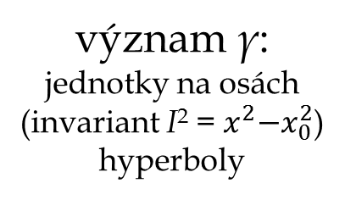


2018-05-18 - FyM - Obdržálek
Relativistická kinematika graficky: γ
S
(x₀ ; x)
x=0; x₀ libov.
x‘=0; x₀’ libov.
S’
(x₀‘ ; x‘)‘
světlo
1
1
1
x’; současnost x₀’ = 0
-1
1
x; současnost x₀ = 0
-1
-1
-1
x₀’ = γ(x – β x₀)
x’ = γ(x₀ – β x)
29/48

Slide 30
2018-05-18 - FyM - Obdržálek
Jednotky na osách
x₀=ct
x’₀=ct’
světlo
jednotka
x₀² – x² = ± 1
x’; současnost
1
1
1
-1
0
1
-1
x; současnost
-1
-1
x₀’ = γ (x – β x₀)
x’ = γ (x₀ – β x)
30/48

Slide 31

2018-05-18 - FyM - Obdržálek
Relativistická kinematika graficky
S
(x₀ ; x)
x₀=ct; x=0
x’₀=ct’; x‘=0
S’
(x₀‘ ; x‘)‘
světlo
(2; 2,3)
(0,6; 1,3)
2
1
x’; současnost t‘=0
1
0,6
1
1,3
-1
1
2,3
x; současnost t=0
-1
-1
-1
x₀’ = γ(x – β x₀)
x’ = γ(x₀ – β x)
31/48

Slide 32
2018-05-18 - FyM - Obdržálek
Metrová tyč stojící
x₀=ct
x’₀=ct’
světlo
x’; současnost
1
1
1
0
1
-1
x; současnost
-1
-1
x₀’ = γ(x – β x₀)
x’ = γ(x₀ – β x)
32/48

Slide 33
2018-05-18 - FyM - Obdržálek
Metrová tyč letící
x₀=ct
x’₀=ct’
světlo
<1
x’; současnost
1
1
1
-1
1
x; současnost
-1
-1
-1
x₀’ = γ(x – β x₀)
x’ = γ(x₀ – β x)
=1
33/48

Slide 34
2018-05-18 - FyM - Obdržálek
Hodiny stojící
x₀=ct
x’₀=ct’
světlo
1,2.
x’; současnost
₁.
1.
1
-1
-1.
1
x; současnost
-1.
-1
-2.
x₀’ = γ(x – β x₀)
x’ = γ(x₀ – β x)
čas v S (vlastní): t = 1
čas v S‘: t = 1,2
34/48

Slide 35
2018-05-18 - FyM - Obdržálek
Hodiny letící
x₀=ct
x’₀=ct’
světlo
x’; současnost
1,8
1,2
1
1.
0,6
1
-1
1
x; současnost
-1
.-1
-0,6
-1
-1,2
.-2
x₀’ = γ(x – β x₀)
x’ = γ(x₀ – β x)
-1,8
-2
-2,4
opět: vlastní čas t’ < t
35/48

Slide 36
2018-05-18 - FyM - Obdržálek
„Paradox dvojčat“
x’₀=ct’(zpět)
x’ současnost (zpět)
x₀=ct
x’₀=ct’(tam)
světlo
2
2⁻
x’; současnost (tam)
1
1
1
1
1
x; současnost
1
1
1
36/48

Slide 37
2018-05-18 - FyM - Obdržálek
„Dlouhé auto v krátké garáži“
x₀=ct
x’₀=ct’
1
x’; současnost
1
1
-1
1
x; současnost
-1
-1
1
garáž
< 1
zavřená
Auto
1
37/48

Slide 38
2018-05-18 - FyM - Obdržálek
Invarianty Lorentzových trafo
  Čtverec intervalu (> 0: prostoru, < 0: času podobný)
  s² = x² +y² +z² – c²t²
  s² = x² +y² +z² – x₀² x₀ = c t
  s² = x²– x₀²
  H. Minkowski:
  s² = x² +y² +z²+ x₄² x₄ = i c t
  Pseudoeuklidovská metrika
    s²_{AB} = 0 lze i pro různé události A, B
    s²_{AB} může být i záporné
38/48

Slide 39
2018-05-18 - FyM - Obdržálek
Vektor vůči Lorentzovým trafo
  Čtyřvektor polohy R (posunutí ∆R ):
  R = {x; y; z; ict} = {x₁; x₂; x₃; x₄}
  Speciální Lorentzova trafo – 2D
  R = {x₁; i x₀} = {x₁; x₄}
  Pozor: čas t není invariant! Je jen jednou ze složek.
  Invariantem je ale vlastní čas τ = t / γ.
  Vlastní čas τ = t / γ je invariantní vůči L. trafo.
39/48

Slide 40
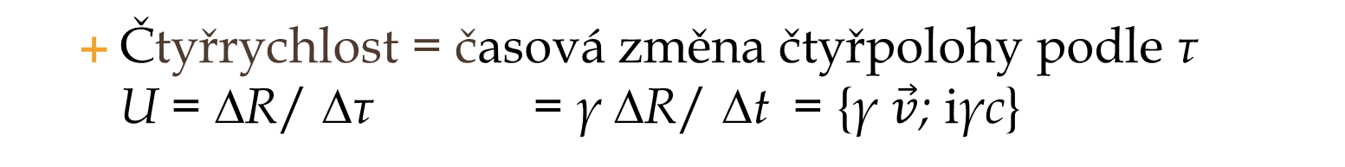
2018-05-18 - FyM - Obdržálek
Čtyřrychlost U
  Čtyřrychlost = časová změna čtyřpolohy podle τ
  U = ∆R/ ∆τ = γ ∆R/ ∆t = {γ $\vec{v}$; iγc}
  Obyčejná rychlost: $\vec{v}$ = {v₁; v₂; v₃}
  Velikost čtyřrychlosti je konstantní:
  U² = γ²v² – γ²c² = γ²c² (v²/c² – 1) = –c²
  Čtyřzrychlení je vždy kolmé na čtyřrychlost
  Idea: formulace fyz. zákonů ve čtyřveličinách
  (invarianty = čtyřskaláry, čtyřvektory, …).
  Pak z platnosti v jedné IS plyne platnost vždy.
40/48

Slide 41
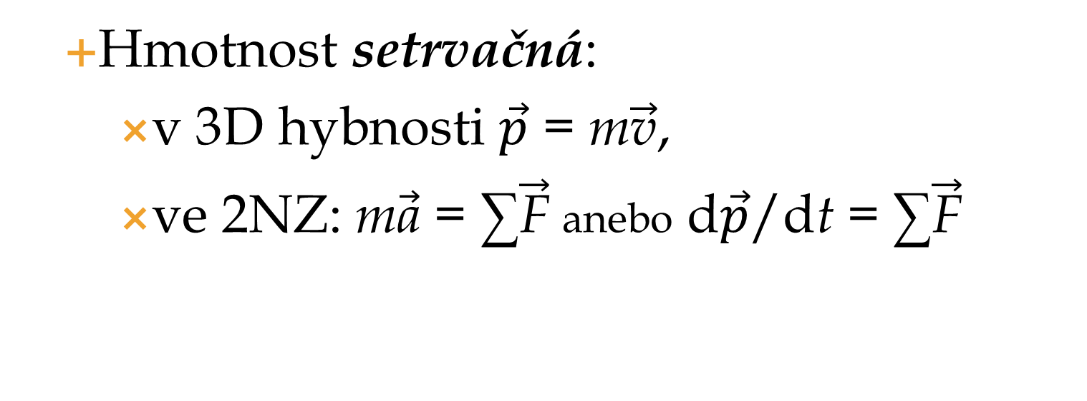
2018-05-18 - FyM - Obdržálek
Hmotnost m
  ? Relativistický ekvivalent hmotnosti m
  Hmotnost se vyskytuje:
    v gravitačním zákoně … gravitační ✗
    v pohybových rovnicích … setrvačná ✓
  Hmotnost setrvačná:
    v 3D hybnosti $\vec{p}$ = m$\vec{\text{v}}$,
    ve 2NZ: m$\vec{\text{a}}$ = ∑$\vec{\text{F}}$ anebo d$\vec{p}$/dt = ∑$\vec{\text{F}}$
41/48

Slide 42
2018-05-18 - FyM - Obdržálek
Hmotnost m : plán
  Vyřešíme nepružnou srážku dvou stejných částic, a to
    v soustavě S, v níž na začátku stojí druhá koule,
    v soustavě S’, v níž na začátku stojí první koule.
  Obě řešení porovnáme Lorentzovou transformací.
S
S’
w
-w
M_{w}
M_{w}
v
-v
m_{v}
m₀
m_{v}
m₀
čas
42/48

Slide 43
2018-05-18 - FyM - Obdržálek
Nepružná srážka dvou částic
  Předpokládejme při popisu srážky v kterékoli IS toto:
    částice má hmotnost m_{v} závislou na rychlosti: m_{v} = m_{v} (v),
    zachovává se celková hmotnost M = ∑m_{v} ;
    -““- celková hybnost ∑p_{v} , kde p_{v} = m_{v}v.
  V soustavě S má před srážkou:
    první koule rychlost v
    druhá koule rychlost 0
    po srážce mají obě koule společnou rychlost w.
  Soustava S’ má vůči S rychlost v.
43/48

Slide 44

2018-05-18 - FyM - Obdržálek
Nepružná srážka dvou částic
S
S’
w
-w
M_{w}
M_{w}
v
-v
m_{v}
m₀
m_{v}
m₀
  p = m_{v}v + m₀0 = M_{w}w
  M_{w} = m_{v} + m₀ , takže
  m_{v}v = (m_{v} + m₀)w, odkud
  w = vm_{v} /(m_{v} + m₀)
  Lorentzova transformace:
$$−w=\frac{w−v}{1−\frac{wv}{c^{2}}}$$
odtud$w\left(1−\frac{wv}{c^{2}}\right)=v−w$
44/48

Slide 45
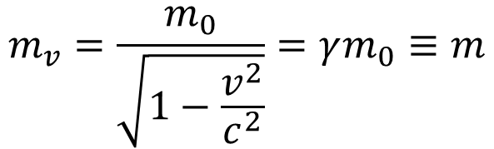

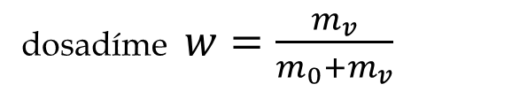
2018-05-18 - FyM - Obdržálek
Nepružná srážka dvou částic
Z Lor. trafo plyne $w\left(1−\frac{wv}{c^{2}}\right)=v−w$
dosadíme $w=\frac{m_{v}}{m_{0}+m_{v}}$
vykrátíme v, vynásobíme (m₀+m_{v})
vynásobíme (m₀+m_{v})
roznásobíme, odečteme m₀m_{v}
Relativistická hmotnost m:
$$m_{v}=\frac{m_{0}}{\sqrt{1−\frac{v^{2}}{c^{2}}}}=γm_{0}≡m$$
45/48

Slide 46
2018-05-18 - FyM - Obdržálek
Klidová hmotnost m₀
  Veličinu m_{v} značíme prostě m. Platí m = γ m₀ a hraje v relativitě roli (setrvačné) hmotnosti m částice z klasické mechaniky, měřené při rychlosti v.
  V různých systémech S je m různě velká; nejmenší je v systému, kde částice stojí (v = 0).
  Tato veličina m₀=m/γ , tj. klidová hmotnost, je proto nezávislá na rychlosti v částice pohybující se vůči S, a je tedy invariantem.
46/48

Slide 47
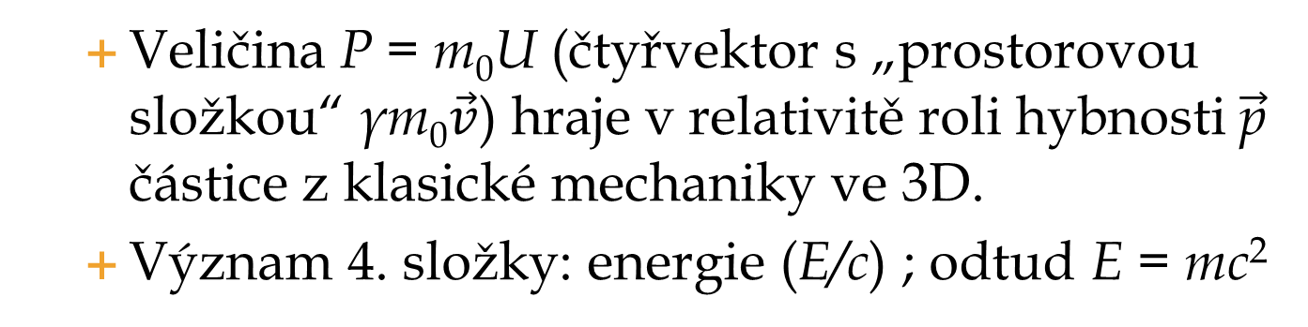
2018-05-18 - FyM - Obdržálek
Čtyřhybnost P = m₀ U
  Veličina P = m₀U (čtyřvektor s „prostorovou složkou“ γm₀$\vec{v}$) hraje v relativitě roli hybnosti $\vec{\text{p}}$ částice z klasické mechaniky ve 3D.
  Význam 4. složky: energie (E/c) ; odtud E = mc²
  Protože vlastní čas τ je invariantem (je stejně velký v různých systémech S), je časová změna (počítaná podle vlastního času) čtyřhybnosti částice čtyřvektorem, a má stejný význam v každém S.
  Toto nám umožňuje formulovat relativisticky invariantní pohybovou rovnici relativistické mechaniky:
47/48

Slide 48
2018-05-18 - FyM - Obdržálek
Další pohybové zákony STR
  2NZ: Časová změna čtyřhybnosti částice (podle vlastního času) je rovna výsledné čtyřsíle působící na částici.
  Druhý Newtonův zákon (s časovou změnou čtyřhybnosti) tedy platí i ve STR.
  Pro úplnost: 3NZ (zákon akce a reakce) zůstává rovněž v platnosti, pokud akce i reakce působí v tomtéž místě.
  „Přesouvání sil“ v rámci tuhého tělesa však není možné, protože STR vylučuje pojem tuhého tělesa
48/48

